Slide 1
Где мы используем воду?

Slide 2
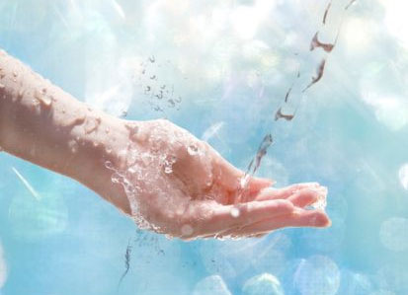
ЦЕЛЬ:
Исследовать использование воды в быту и
расход воды на одного человека.

Slide 3
Основа жизни на Земле
Вода - на первый взгляд простейшее химическое соединение двух атомов водорода и одного атома кислорода - является, без всякого преувеличения, основой жизни на Земле.
Не случайно ученые в поисках форм жизни на других планетах солнечной системы столько усилий направляют на обнаружение следов воды.

Slide 4
В нашей повседневной жизни мы сталкиваемся с водой постоянно!

Slide 5
Вода:
Регулирует температуру тела.
Увлажняет воздух.
Обеспечивает доставку питательных веществ и кислорода ко всем клеткам тела.
Защищает и буферизирует жизненно важные органы.
Помогает преобразовывать пищу в энергию.
Помогает питательным веществам усваиваться органами.
Выводит шлаки и отходы процессов жизнедеятельности.

Slide 6
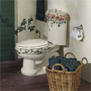
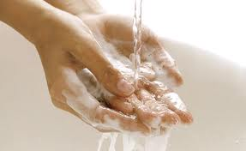
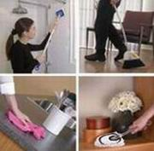
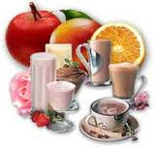
Категории применения воды в быту
ЕДА И НАПИТКИ:
Питье
Приготовление пищи и напитков
Полив цветов
Приготовление пищи для животных
ГИГИЕНА:
Купание
Стирка
Мытье посуды
Мытье продуктов для приготовления пищи
ТЕХНИЧЕСКИЕ ЦЕЛИ:
Уборка помещения
Смывание унитаза

Slide 7
Примерное расходование воды одного человека в сутки
Категории использования воды | Кол-во в литрах | %
Личная гигиена. | 50 | 35
Туалет | 45 | 32
Стирка | 17 | 12
Мытье посуды | 14 | 10
Питье и приготовление пищи | 4 | 3
Прочие расходы (уборка, поливка цветов и т.п.) | 11 | 8
Всего | 141 | 100

Slide 8
Примерное расходование воды одного человека в сутки

Slide 9
ПОМНИ:
Умываясь и купаясь,
стирая и моя посуду,
убирая квартиру, что
«Капля воды дороже алмаза».
Д. Менделеев

